Slide 1
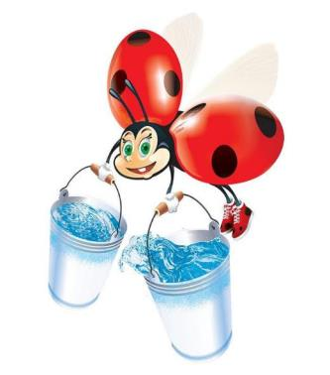
МБДОУ « Искровский детский сад ».
Тема: «Вода»
Авторы: воспитатели
второй младшей группы:
Лобова Мария Николаевна, Капранова Ольга Сергеевна.

Slide 2
Тема: «Вода»
Цель: Через различные виды деятельности дать элементарные представления о свойствах воды; о значении воды для поддержания чистоты.
Задачи: Познакомить малышей со свойствами воды. Показать необходимость воды для человека, растений. Закреплять умение манипулировать различными предметами в воде. Формировать у малышей навыки
экспериментирования, поощрять проявление любопытства.
Вид: познавательно-исследовательский.
Участники: группа детей, воспитатели.
Предполагаемый результат: сформированные элементарные представления о свойствах воды (вода бывает тёплая, холодная, прозрачная или её можно окрасить в любой цвет; тяжёлые предметы в воде тонут, а лёгкие плавают и т.д.)

Slide 3
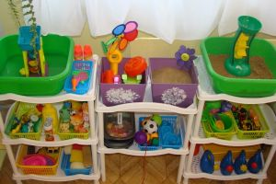
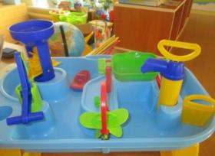
Материально-техническое и методическое оснащение:
1. Иллюстративный материал по теме: «Вода».
2. Материал для экспериментирования с водой.
3. Подборка художественной литературы.
4. Подборка музыкальных записей, звуков воды.
5. Видеозаписи о воде.

Slide 4
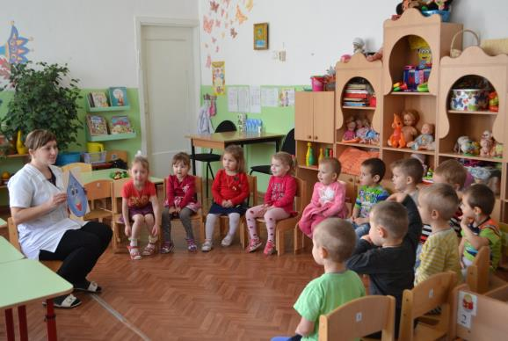
Однажды к нам в гости пришла Капелька. Она упала с тучки и заблудилась. Мы решили Капельке помочь: рассказать ей о воде и где она живет.
Проблематизация и введение детей в игровую ситуацию

Slide 5
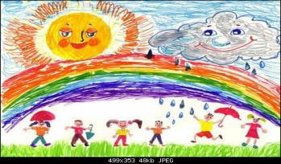
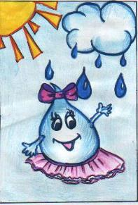
Детям были заданы вопросы :
Что мы знаем о воде и можем рассказать Капельке?
Где мы можем увидеть воду?
Какая бывает вода?
Что мы можем делать с водой?
Для чего нам нужна вода?
Их ответы:
Маша сказала, что вода течет из крана.
Лиза ответила, что из крана течет теплая и холодная водичка.
Аня сказала, что мы можем пить воду.
Миша – играть с водой.
Слава – это туча.
Артем– это дождь.
Ксюша - это море.
Но многое мы ещё не знаем о воде.

Slide 6
Что нам делать и как мы сможем узнать больше о воде?
Аня сказала, спросить у мамы.
Максим предложил посмотреть мультфильм.
Витя – посмотреть картинки.
А мы предложили детям поиграть с водой.

Slide 7
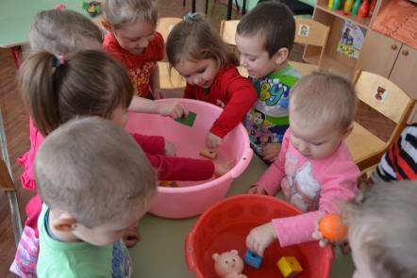
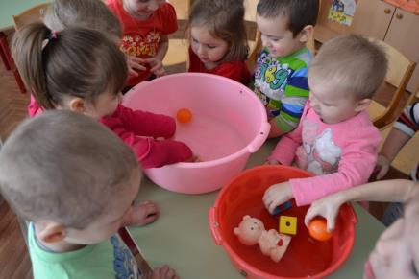
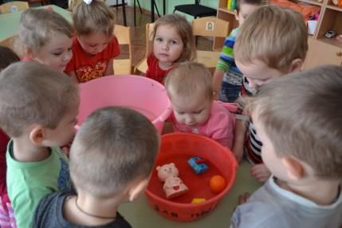
Будем мы играть, будем узнавать. Детское экспериментирование: Игра «Тонет, не тонет». Мы наблюдали, какие предметы тонут, а какие нет. Доставали предметы из воды.

Slide 8
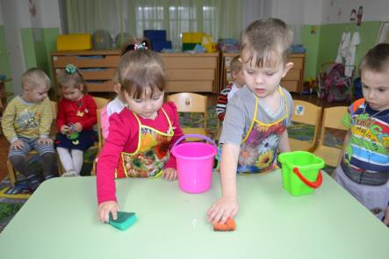
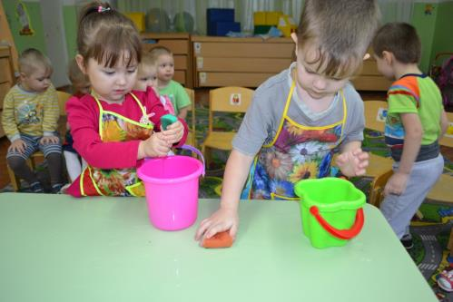
Эксперименты с водой:
Мы водичку собираем и в ведерко отправляем.
Мы научились собирать воду с помощью губки и её отжимать.

Slide 9
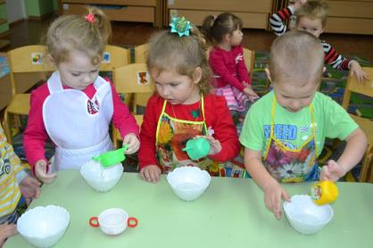
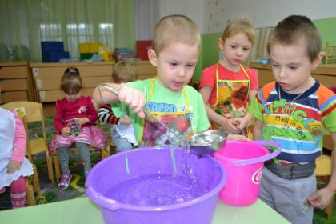
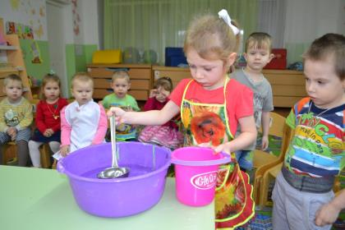
Переливаем/наливаем
Мы узнали, что воду можно:
переливать/наливать/ выливать из одной посуды в другую.

Slide 10
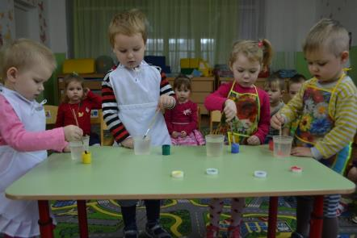
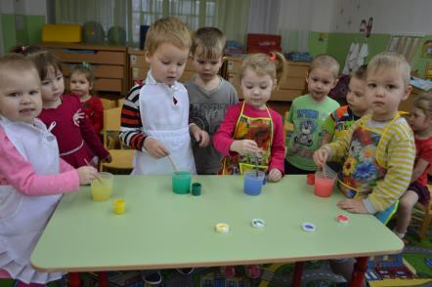
Волшебство:
Меняем цвет воды.
Вода прозрачная и чистая – а может быть цветной.
Для этого в воду нужно добавить краску (красную, зеленую, синюю – любую).

Slide 11
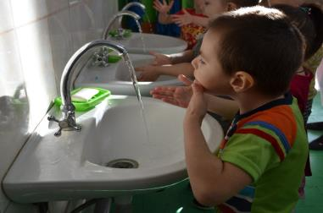
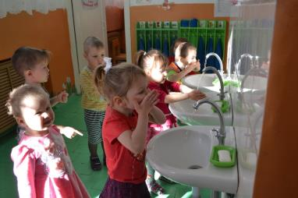
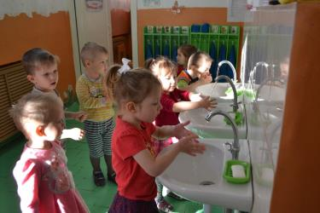
Нам водичка помогает – нас так быстро умывает.
Водичка, водичка, Умой моё личико, Чтобы глазки блестели, Чтобы щёчки краснели, Чтоб смеялся роток, Чтоб кусался зубок!

Slide 12
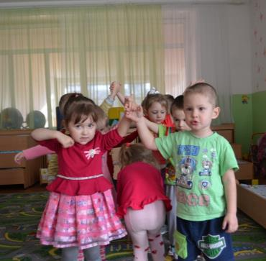
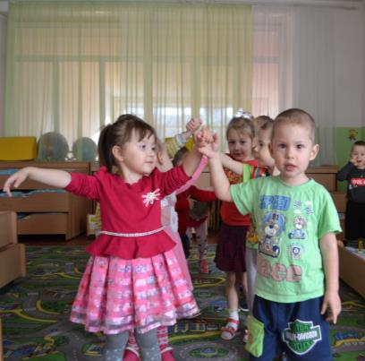
Мы играем.
Друг за другом повернись,
И за друга зацепись.
Получился – ручеёк
(звучит журчание ручья).
Побежал ручеёк по камешкам.
А теперь все отцепились,
В дождик детки превратились.
(Звучит шум дождя).

Slide 13
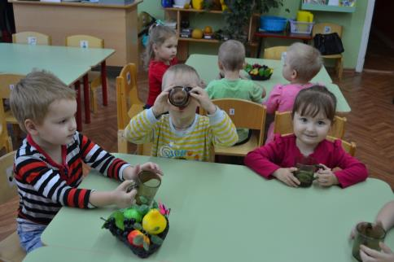
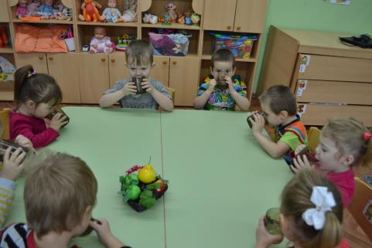
Мы водичку пьем – Весело живем.

Slide 14
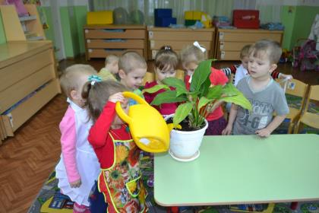
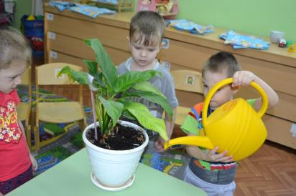
Вода нужна не только нам – но и цветам.

Slide 15
Что мы узнали:
Мы узнали вода бывает холодной, теплой, горячей.
Вода течет, разливается.
Водой можно поливать цветы.
В воде тяжелые предметы тонут, а легкие плавают.
Вода может менять свой цвет.
Воду нужно беречь.

Slide 16
Реализация проекта:
Мы читали книги К. Чуковского «Мойдодыр»,
А. Барто «Девочка чумазая».
Рассматривали иллюстрации и играли в настольные игры.

Slide 17
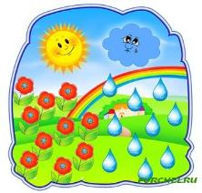
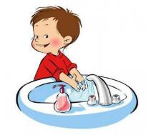
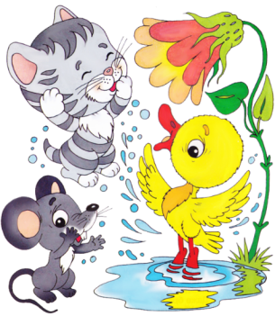
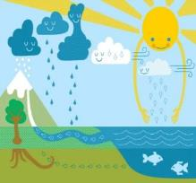
Мы узнали что вода нужна всему живому:
И цветочкам,
И ребяткам,
И зверятам.
Есть чудесная водица,
Без неё нам не прожить.
Не умыться, не напиться,
И здоровыми не быть.

Slide 18
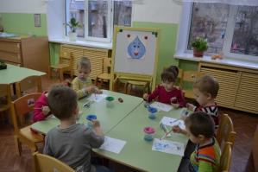
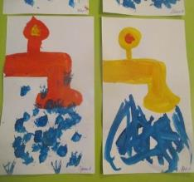
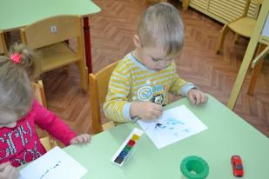
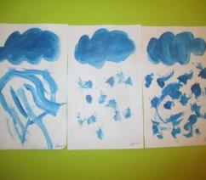
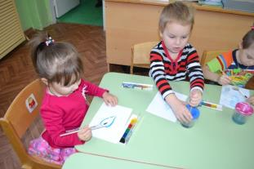
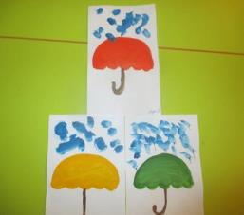
Мы решили нарисовать для капельки: Водичку
Дождик

Slide 19
Мы научили капельку играть и экспериментировать с водой.
Капельке очень понравились наши игры.
Она пообещала придти к нам в гости еще раз.

Slide 20
Спасибо за внимание!

